Slide 1
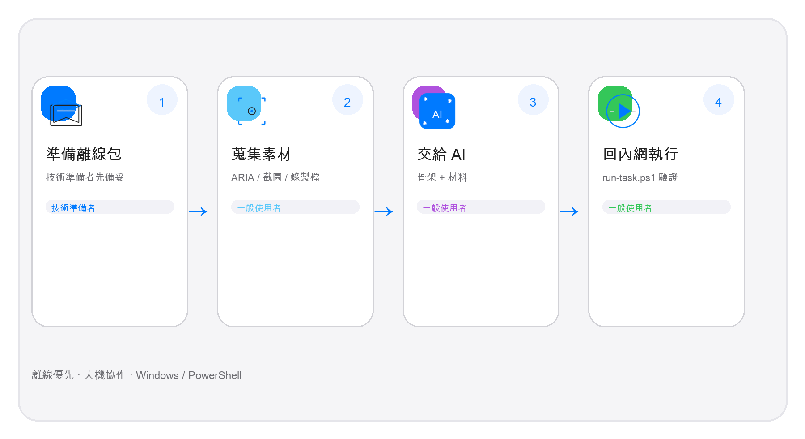

RC
RPA-Cowork
內網自動化協作工具
先蒐集、再協作、後執行 — 讓 AI 幫你完成內網自動化
離線優先 · 人機協作 · 零程式門檻
適合完全沒有程式開發經驗的人
把工作拆小，把頁面素材交給 AI，再回到內網執行。

Slide 2






為什麼
為什麼需要 RPA-Cowork？
把安全限制、重複操作、學習門檻拆成一條清楚主線
內網系統無法直接讓 AI 存取
RPA-Cowork 的做法
企業內部網路有安全限制；素材要先蒐集好，再交給外部 AI。
把工作拆成三段
先把素材帶出去，而不是讓 AI 直接進來。
手動重複操作耗時費力
每天登入、查表、填寫、送出，反覆做同樣的事最花時間。
→
→
把重複工作交給流程，讓人專心處理例外。
蒐集素材
交給 AI
回內網執行
ARIA / 截圖 / 錄製檔
讓 AI 補完腳本
用 run-task.ps1 驗證
傳統自動化工具學習門檻高
Selenium、UiPath 常需要程式基礎，還要維護版本與 driver。
不要先學工具，先完成任務。
重點
這不是單一工具，而是一套可重複使用的工作流程。
RPA-Cowork
02

Slide 3

流程
人機協作流程
內網蒐集素材 → 外部 AI 協作 → 回內網執行
01
02
03
內網蒐集素材
外部 AI 協作
回內網執行
在內網電腦上蒐集 ARIA 快照、截圖、錄製檔。
→
把素材交給 AI，讓它根據頁面結構補完腳本。
→
把寫好的腳本帶回內網，驗證是否能完成任務。
頁面結構
AI 推理
任務驗證
資料流向
內網先蒐集，再把素材交給外部 AI，最後回到內網執行。
RPA-Cowork
03

Slide 4

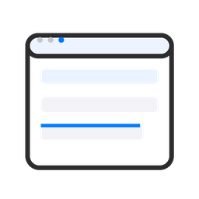

四步驟
四步驟工作流程
技術準備者先打包，內網使用者照固定入口走
技術準備者
一般使用者
一般使用者
一般使用者
準備離線包
內網蒐集素材
請 AI 幫你寫腳本
回內網執行任務
技術準備者先執行腳本，確認 runtime、node_modules、.playwright-browsers 都完整。
先開 Edge（必要時也可用 Chrome），再用 install → launch → collect 蒐集頁面。
先建立骨架檔，再把骨架檔 + 同一次 materials 任務資料夾交給 AI。
把 AI 回覆的腳本存回 src\，然後用統一入口 run-task 執行與驗證。
→
→
→
scripts\prepare-offline-bundle.ps1
.\install.ps1 → .\launch-edge.ps1 → .\collect.ps1 --browser edge
.\new-task.ps1 + materials\...
.\run-task.ps1 src\你的腳本.ts
注意
一般使用者不需要自行安裝 Node.js / npm；離線包應該已經包含所有執行依賴。
RPA-Cowork
04

Slide 5
比較
為什麼不用 Selenium？
先記住這三句：找按鈕、改版、維護
Selenium
Playwright ✓
靠座標走路
靠文字和語意找
像是記住家具位置，閉著眼睛走路。
像是直接看門牌找房間。
找按鈕
往右走 300 步、往下走 200 步
找按鈕
找寫著「查詢」的按鈕
位置一變就按到空氣
文字還在就能找到
網頁改版
路徑全壞，要重新調整
網頁改版
通常不用重寫整段流程
很容易撞牆
元素文字還在就比較穩
版本維護
driver 要配對版本
版本維護
不需要額外 driver
更新後常常不能用
離線包自帶，省很多事
結論
更穩定、更省事、更適合離線環境。
RPA-Cowork
05

Slide 6
步驟 1
步驟一：蒐集素材
把頁面結構、截圖、錄製檔先保存下來
1
2
3
檢查工具包
開啟 Edge 視窗
開始蒐集
.\install.ps1
→
.\launch-edge.ps1
→
.\collect.ps1 --browser edge
確認 Node runtime、套件與 Playwright 瀏覽器是否完整。
開啟已登入的 Edge，先打開要蒐集的目標網站頁面。
在互動模式下逐頁擷取 ARIA 快照、截圖，必要時錄製流程。
不是下載器
Chrome 可換 launch-chrome.ps1
Edge 是主線
提醒
不要自行安裝 Node.js 或 npm；如果出現紅字，先把 logs\ 資料夾裡最新的 .log 檔交給技術準備者。
RPA-Cowork
06

Slide 7

互動模式
互動模式：兩階段蒐集
可以在頁面蒐集與流程錄製之間來回切換
階段 1 / 2
階段 2 / 2
頁面蒐集
流程錄製
擷取 ARIA 快照
擷取截圖
可逐頁切換、蒐集多個頁面
↔
開新的 Playwright 錄製視窗
在新視窗操作流程
關閉後自動保存錄製檔
把 Edge 切到正確頁面 → 回到 PowerShell 選 [1]
錄製完直接關閉新視窗，再回 PowerShell 繼續。
選單重點
蒐集完頁面後可以直接切到錄製階段，不需要中斷程式。
RPA-Cowork
07

Slide 8
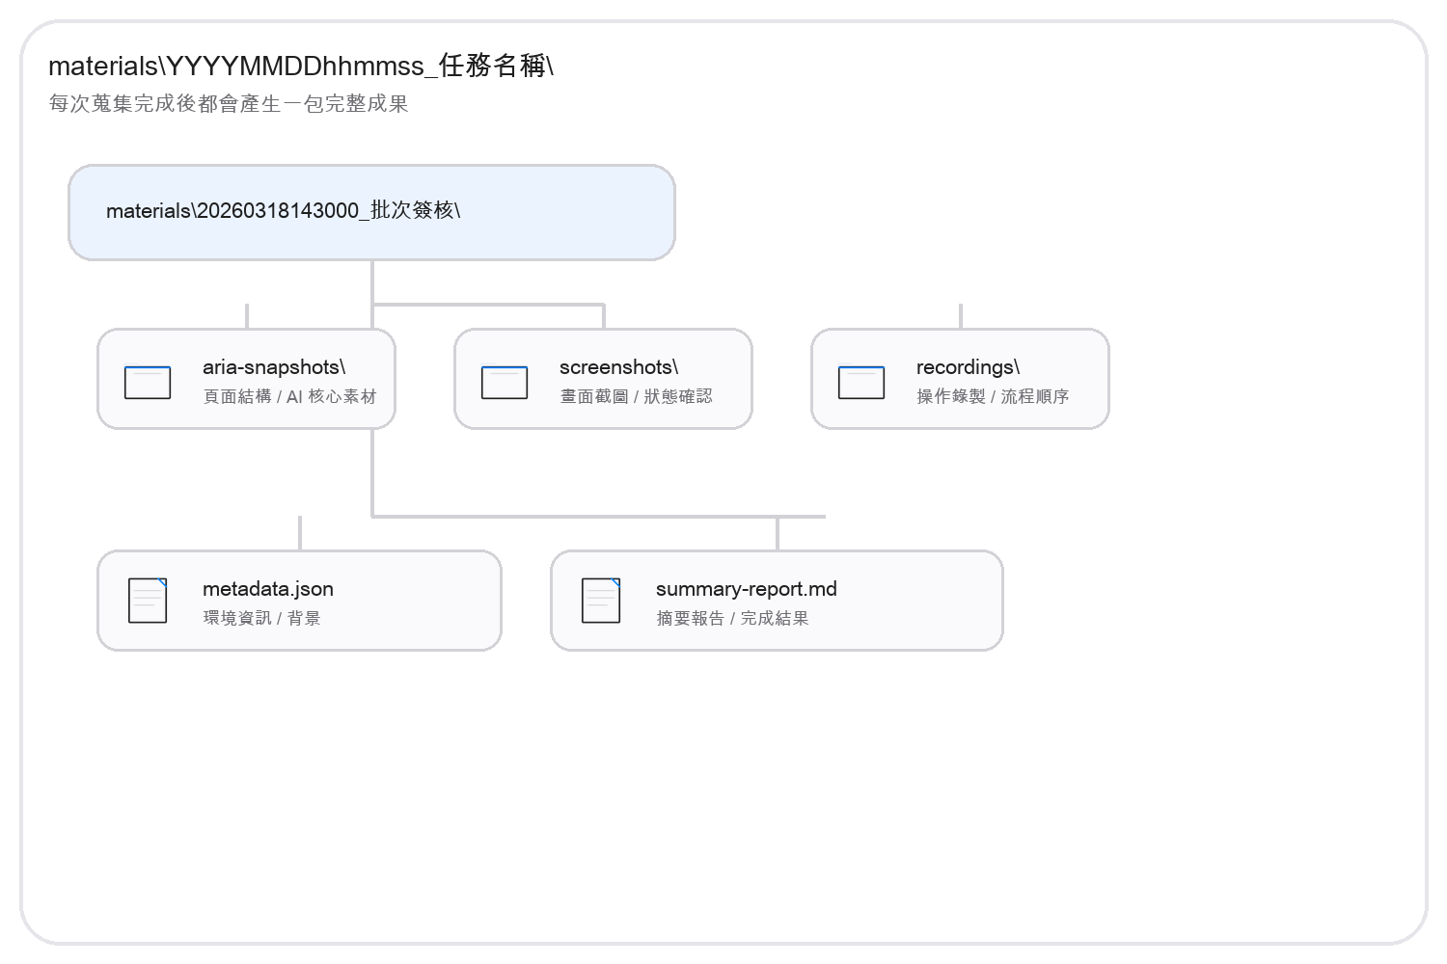

產出
你會得到什麼？
每次蒐集完成後，都會產生一個完整的 materials 任務資料夾
aria-snapshots/
頁面結構，AI 的核心素材
screenshots/
畫面狀態，方便比對
recordings/
操作順序，幫助重建流程
metadata.json
環境資訊與背景
summary-report.md
摘要報告與完成結果
重點 · 保持整包不動，不要拆散。
RPA-Cowork
08

Slide 9
素材
AI 怎麼用你的素材？
素材越完整，AI 產出的腳本品質越高
ARIA 快照
截圖
AI 產出的結果
按鈕名稱、表單、iframe 層級
→
畫面狀態、分頁、筆數
可以直接拿去改成可執行腳本的草稿。
→
AI
→
錄製檔
metadata.json
看懂素材後，才會寫出正確的定位與流程。
✓ 定位更準
你實際怎麼操作
→
瀏覽器、系統、時間
✓ 分頁處理更完整
→
✓ 更少寫死路徑 / 網址
一句話
素材越完整，AI 越能根據頁面結構與操作流程產出可靠腳本。
RPA-Cowork
09

Slide 10

步驟 2
步驟二：請 AI 幫你寫腳本
先建立骨架，再把同一次任務的素材交給 AI
1
建立腳本骨架
上傳清單
全部都要來自同一次任務資料夾。
.\new-task.ps1
完成後會產生
`src\系統代碼-任務名稱.ts`
骨架檔：src\qiz201-批次簽核.ts
ARIA 快照：aria-snapshots\*.txt
2
上傳附件給 AI
截圖：screenshots\*.png
• 骨架檔
• 同一次任務的 materials 內容
• metadata.json / screenshots / aria-snapshots / recordings
錄製檔（如果有）：recordings\*.ts
注意 · 不要上傳 .env。
背景資訊：metadata.json
一句話 · 一般使用者不用自己拼 Prompt。
RPA-Cowork
10

Slide 11
Prompt
兩種 Prompt 範本
第一次生成用 Prompt A；腳本失敗後用 Prompt B
Prompt A
Prompt B
生成新腳本
修正失敗腳本
• 第一次請 AI 寫腳本時使用
• 上傳骨架檔 + 全部素材
• 把有 ⬅ 標記的行改成自己的內容
• 腳本跑過一次但失敗了
• 上傳失敗腳本 + 最新 log + 錯誤訊息
• 再加上最新快照 / 截圖
你要對 AI 說的重點
你要對 AI 說的重點
我已上傳這次任務的全部附件。
請以骨架檔為基礎，幫我補完腳本。
我要完成的事情：……
請幫我找出問題並直接修正。
最重要的是：附上最新的 log 與失敗當下的素材。
再請 AI 回覆完整腳本。
重點 · 只改有 ⬅ 標記的行，其餘原封不動。
RPA-Cowork
11

Slide 12
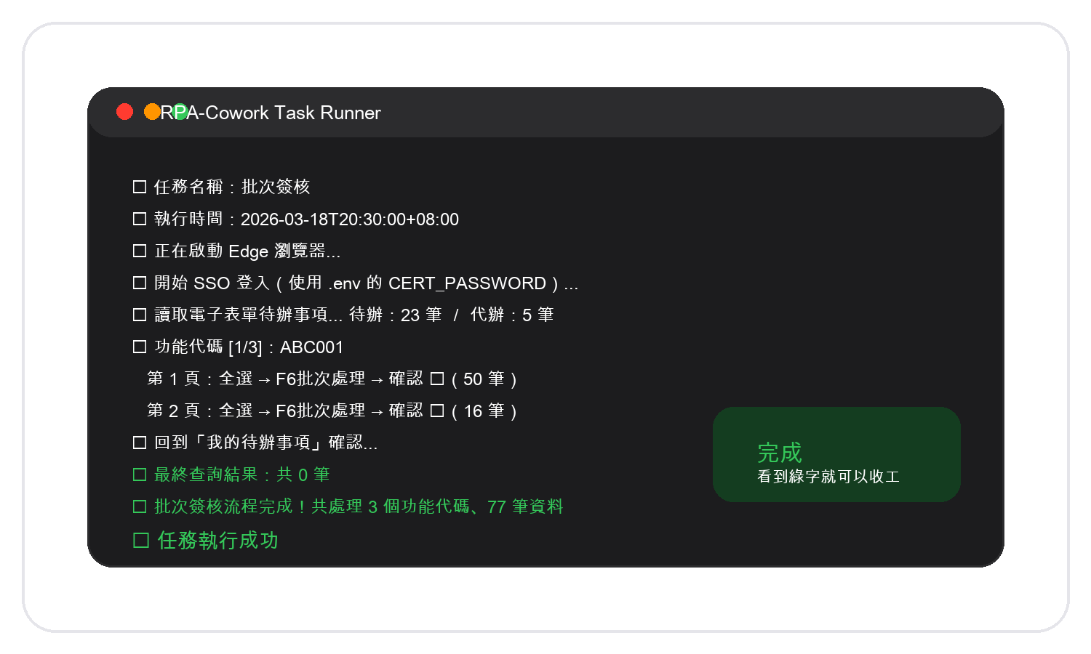
執行
步驟三：執行腳本
把 AI 寫好的腳本存回來，再用統一入口執行
1. 存回 AI 成果
回存
覆蓋原本的骨架檔，保持檔名不變。
2. 設定 .env
例：CERT_PASSWORD
需要欄位時，先複製 .env.example 成 .env，再填入必要值。
3. 開始執行
.\run-task.ps1 src\你的腳本.ts
看到 ✅ 任務執行成功 就完成了。
成功標誌 · 看到綠字就是完成。
RPA-Cowork
12

Slide 13
FAQ
常見問題速查
看到哪個症狀，就看對應卡片
install.ps1 紅字
launch-edge.ps1 沒反應
collect 找不到頁面
離線包缺件；把 logs 給準備者。
確認已安裝 Edge，且在完整工具包內執行。
用 launch-edge 開出的那個視窗，並確認已登入。
run-task 缺少 .env
腳本跑到一半停住
PowerShell 停用指令碼
Copy-Item .env.example .env
收 log + 最新快照，用 Prompt B 修正。
Set-ExecutionPolicy RemoteSigned。
Chrome 使用
主線是 Edge；若要用 Chrome，只替換 launch-edge.ps1 → launch-chrome.ps1，collect.ps1 --browser edge → collect.ps1。
補充
工具包壞了就找準備者。
RPA-Cowork
13

Slide 14
主線
記住這條主線
把流程記成一條線，就不容易走偏
打開 PowerShell
Edge 蒐集素材
new-task.ps1 建骨架
骨架＋素材上傳 AI
run-task.ps1 執行
→
→
→
→
tool 需要補齊？
使用 Chrome？
.env 要保密
找技術準備者，不要自己補裝。
只替換 launch / collect 兩個指令。
不要把 `.env` 或密碼帶出內網。
一句話
Edge 蒐集素材 → 骨架＋素材上傳 AI → run-task 執行。
RPA-Cowork
14

Slide 15
RC
RPA-Cowork
打開 PowerShell → 蒐集素材 → 交給 AI → 執行任務
離線優先 · 人機協作 · 零程式門檻
如果工具包壞了，回頭找技術準備者。
不要自行安裝 Node.js / npm。
下一步
照流程做，AI 會幫你把腳本補完。

